Slide 1


Slide 2

Threat Intelligence Feeds

Slide 3
Grundlagen von Threat Intelligence Feeds
Definition: Threat Intelligence Feeds (TI Feeds) liefern kontinuierliche Informationen zu aktuellen und potenziellen Cyberbedrohungen.
Ziel: Organisationen proaktiv vor Bedrohungen schützen und frühzeitig Maßnahmen einleiten.
Inhalte:
Indicators of Compromise (IoCs): IP-Adressen, Domains, Hashes.
Angriffsmuster und Taktiken (z. B. MITRE ATT&CK).
Informationen zu Schwachstellen und Exploits.

Slide 4
Arten von Threat Intelligence Feeds
Typ | Beschreibung
Strategische Feeds | Langfristige Bedrohungstrends und -analysen für Führungskräfte und Entscheidungsträger.
Taktische Feeds | Detaillierte Informationen zu Techniken, Taktiken und Prozeduren (TTPs) von Angreifern.
Operative Feeds | Aktuelle Daten zu IoCs wie IP-Adressen, Domains, URLs und Malware-Signaturen.
Technische Feeds | Technische Details zu spezifischen Bedrohungen, Schwachstellen und Exploits.
Sektorenspezifische Feeds | Bedrohungen, die gezielt auf bestimmte Branchen wie Energie, Finanzen oder Gesundheitswesen abzielen.

Slide 5
Quellen für Threat Intelligence Feeds
Quelle | Beispiele | Nutzen
Open Source Feeds | MISP, AlienVault OTX, AbuseIPDB | Kostenlose Informationen, gut für den Einstieg.
Kommerzielle Anbieter | Recorded Future, CrowdStrike, FireEye | Hochwertige, detaillierte Daten, oft mit zusätzlichem Support.
Branchenspezifische Feeds | FS-ISAC (Finanzen), H-ISAC (Healthcare) | Spezialisierte Daten für bestimmte Industrien.
Regierungsbehörden | CERTs, ENISA | Zuverlässige Informationen, meist kostenlos verfügbar.
Community-basierte Plattformen | openCTI, ThreatConnect | Zusammenarbeit und Datenaustausch zwischen Organisationen.

Slide 6
Vorteile von Threat Intelligence Feeds
Proaktive Abwehr: Frühzeitige Erkennung von Bedrohungen, bevor sie Schaden anrichten.
Verbesserte Entscheidungsfindung: Strategische Planung basierend auf realen Bedrohungsdaten.
Kosteneffizienz: Ressourcen besser auf hochpriorisierte Bedrohungen fokussieren.
Compliance: Unterstützung bei der Einhaltung regulatorischer Anforderungen (z. B. ISO 27001, NIS2).
Optimierung von Sicherheitsmaßnahmen: Stärkere Integration in SIEM- und SOAR-Systeme für automatisierte Reaktionen.

Slide 7
Integration von Threat Intelligence Feeds
Integration in SIEM: Automatische Analyse und Korrelation von IoCs mit internen Logs.
Threat Hunting: Identifikation von Angriffsvektoren basierend auf TI-Daten.
Incident Response: Nutzung von Feeds zur schnellen Reaktion auf bekannte Bedrohungen.
Automation durch SOAR: Automatisierung von Reaktionen auf erkannte IoCs.
Berichterstellung: TI Feeds als Basis für regelmäßige Sicherheitsberichte und Schwachstellenanalysen.

Slide 8
Tools für Threat Intelligence Feeds
Tool | Beschreibung | Nutzen
MISP | Open Source Threat Intelligence Plattform | Zentrale Verwaltung und Austausch von IoCs.
openCTI | Plattform zur Verwaltung von Cyber Threat Intelligence | Integration von TI-Daten in SOC-Workflows.
AlienVault OTX | Open Threat Exchange, kostenlose Community-Feeds | Zugang zu globaler Bedrohungsintelligenz.
Recorded Future | Kommerzielle Plattform mit Echtzeit-Bedrohungsanalysen | Umfassende und detaillierte TI-Daten.
ThreatConnect | Kollaborative Plattform für TI und Incident Response | Austausch und Automatisierung von TI-Daten.

Slide 9
Herausforderungen bei der Nutzung von Threat Intelligence Feeds
Herausforderung | Lösung
Zu viele False Positives | Verwendung KI-gestützter Analysetools zur Reduktion von Fehlalarmen.
Mangelnde Integration in SOC-Workflows | Nutzung von SIEM- und SOAR-Tools für nahtlose Integration.
Überwältigende Menge an Daten | Priorisierung basierend auf kritischen IoCs und automatisierte Filterung.
Unzureichendes Personal | Schulung und Nutzung von Automatisierung zur Effizienzsteigerung.

Slide 10

Whois Security mit Passion?

Slide 11
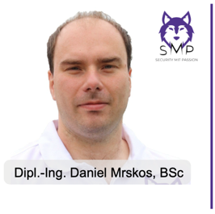
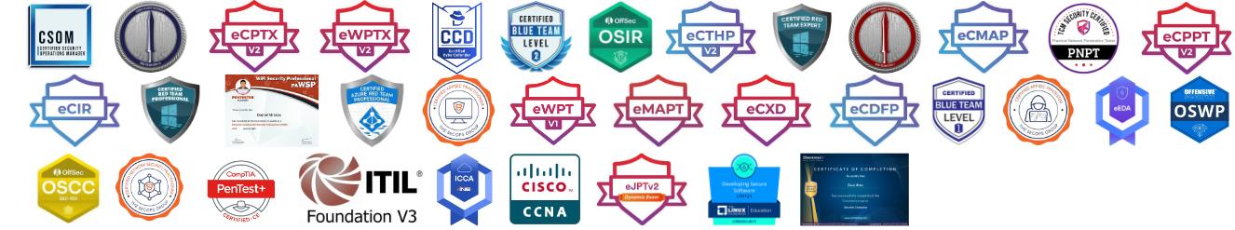
Whois Security mit Passion?
Security mit Passion?
Was soll man sich darunter vorstellen ... Nun ja mit Security mit Passion lebe ich meinen Traum. Schon mit 12 Jahren war es für mich,ich heiße übrigens Daniel, ein Penetration Tester, auch bekannt unter dem Namen Ethical Hacker, zu werden. Dabei habe ich michüber Abi an einer Business School und anschließend im Bachelor IT-Security und Master Information-Security der FH St. Pölten zudem entwickelt, wo ich heute stehe. Und zwar zum Penetration Tester und Ausbilder für Penetration Testing. Nun ja, was macht einPenetration Tester genau ...? Das ist relativ simpel erklärt, wir hacken mit der Erlaubnis unserer Kunden Computer-Systeme, Apps,Websites usw. und zeigen somit Firmen auf, wie sie angegriffen werden können und zugleich wie sie das verhindern können. Für michist das Penetration Testing seit über 9 Jahren meine größte Leidenschaft geworden und wird dies mein Leben lang bleiben.
ZERTIFIZIERUNGEN
CSOM | CRTL | eCPTXv2 | eWPTXv2 | CCD | BTL2 | OSIR | eCTHPv2 | CRTE | CRTO | eCMAP | PNPT | eCPPTv2 | eWPT | eCIR | CRTP | CARTP | PAWSP | eMAPT | eCXD | eCDFP | BTL1 (Gold) | CAPEN | eEDA | OSWP | OSCC | CNSP | Comptia Pentest+ | ITIL Foundation V3 | ICCA | CCNA | eJPTv2 | Developing Security Software (LFD121) | CAP | Checkmarx Security Champion

Slide 12

Danke !

